Slide 1
自然語言處理 Team Project · 期末成果報告
結合 BERT 與傳統機器學習的
假新聞偵測系統
112820003 辛政隆
112820025 陳翊揚
實驗動機．資料分析．模型訓練．成果評估

Slide 2
01 動機
研究動機
Why Fake News Detection Matters
假新聞與誤導性資訊在社群媒體與新聞平台上快速傳播，已成為嚴重的社會挑戰，足以操弄輿論、影響金融市場甚至政治穩定。
挑戰一
挑戰二
語義複雜性
語境細微差異
假新聞常刻意模仿正式新聞用詞（諷刺、標題黨），單純的關鍵字過濾難以辨識其背後真實意圖。
文字意義隨上下文改變，傳統機器學習模型（SVM、隨機森林）難以捕捉深層語境。
研究目標 建立一套高準確度的「自動化假新聞偵測系統」，協助因應每日龐大的資訊查核需求。
結合 BERT 與傳統機器學習的假新聞偵測系統
2

Slide 3
02 資料
45.2%
資料集介紹
來源：Kaggle Fake News Dataset（已標記「可靠」與「不可靠」新聞文章）
原始資料
清理後資料（cleaned_news.csv）
檔案 | 筆數
Fake.csv | 23,481
True.csv | 21,417
Total | 44,898
標籤 | 筆數 | 比例
Fake (0) | 17,449 | 45.2%
Real (1) | 21,190 | 54.8%
Total | 38,639 | 100%
資料清理步驟
移除空值列 －631 筆
移除重複列 －5,628 筆
刪除 text 欄位為空的列
以文字內容去重，保留第一筆
→ 共移除 6,259 筆資料，最終保留 38,639 筆作為訓練／測試基礎
結合 BERT 與傳統機器學習的假新聞偵測系統
3

Slide 4
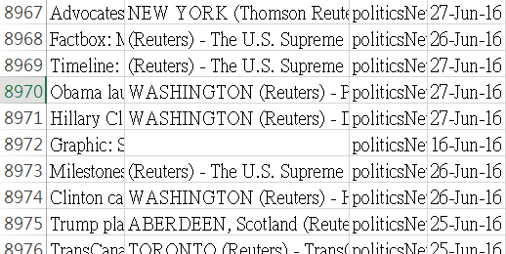
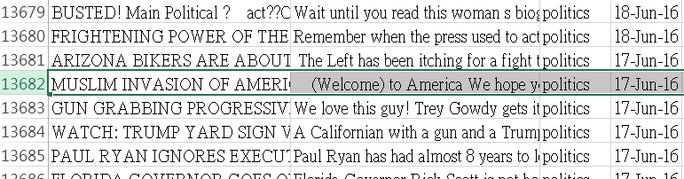
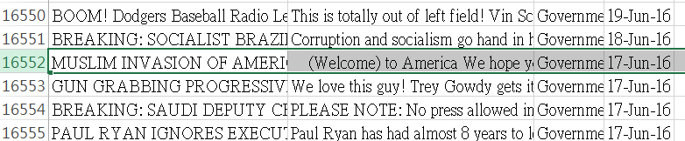
02 資料
資料集介紹
移除空值列 －631 筆
移除重複列 －5,628 筆
刪除 text 欄位為空的列
以文字內容去重，保留第一筆
→ 共移除 6,259 筆資料，最終保留 38,639 筆作為訓練／測試基礎
結合 BERT 與傳統機器學習的假新聞偵測系統
3

Slide 5
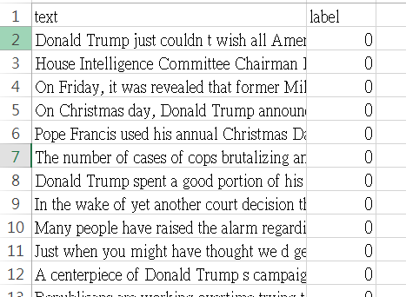
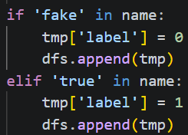
02 資料
資料集介紹
Cleaned_news.csv
True.csv
Fake.csv
→ 共移除 6,259 筆資料，最終保留 38,639 筆作為訓練／測試基礎
結合 BERT 與傳統機器學習的假新聞偵測系統
3

Slide 6
03 發現
關鍵發現：Reuters 標頭偏差
資料清理過程中發現的隱性捷徑特徵，足以讓模型「學錯重點」
01
02
03
04
觀察
問題
後果
解法
True.csv 真新聞幾乎 100% 來自路透社，文章開頭固定以「CITY (Reuters) –」格式呈現。
→
模型學到一條捷徑：「有 Reuters 格式 ＝ 真新聞」，而非真正理解新聞內容。
→
遇到 BBC、CNN 等其他來源的真新聞時，模型以 99%＋ 的信心誤判為假新聞。
→
移除 Reuters 標頭，強迫模型改從文章「語意與寫作風格」本身學習真假新聞的差異。
重點 移除標頭後，模型被迫從「文章語意」而非「來源格式」學習，泛化能力顯著提升（詳見下頁實測結果）。
結合 BERT 與傳統機器學習的假新聞偵測系統
4

Slide 7
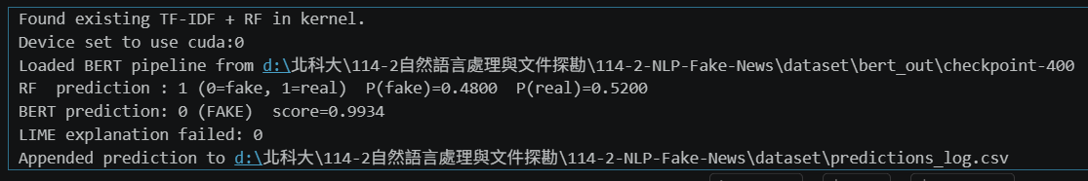
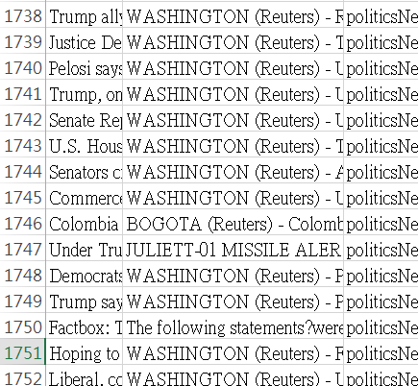

Slide 8
04 分析
LDA 主題建模分析
各類別各取 5,000 筆樣本，建模 5 個主題（n_topics = 5）
面向 | Fake News | Real News
主要詞彙 | obama, twitter, video, com, realdonaldtrump | trade, eu, european, federal, security
敘事風格 | 情緒化、社群媒體傳播導向 | 政策導向、制度性語言
話題範圍 | 集中在陰謀論、個人攻擊、槍擊事件 | 涵蓋國際貿易、司法、政治選舉
分析結論 真假新聞在「敘事風格」與「話題廣度」上存在本質性差異——假新聞偏情緒化、聚焦個人與陰謀論；真新聞則偏制度語言、議題涵蓋更廣，這正是模型應學習的關鍵特徵。
結合 BERT 與傳統機器學習的假新聞偵測系統
5

Slide 9
05 方法
方法：模型架構
以傳統機器學習作為基準，與微調後的深度學習模型進行對照
Baseline
Proposed
Random Forest + TF-IDF
DistilBERT
訓練設定
38,639
RTX 4050
3 epochs
≈ 12 分 20 秒
資料筆數（8 : 2 切分）
GPU
共 2,898 steps
總訓練時間
結合 BERT 與傳統機器學習的假新聞偵測系統
6

Slide 10
06 結果
模型效能比較
測試集 7,728 筆（佔全部資料 20%）上的整體表現
Model | Accuracy | Precision | Recall | F1 Score
Random Forest (TF-IDF) | 97.10% | 95.82% | 99.03% | 97.40%
DistilBERT (best epoch) | 99.754% | 99.764% | 99.788% | 99.776%
最佳模型：Epoch 2
Val Loss 0.0135
F1 Score 99.776%
第 3 epoch 訓練 Loss 持續下降，但驗證 Loss 略升，已出現過擬合跡象，故採用第 2 epoch checkpoint。
結合 BERT 與傳統機器學習的假新聞偵測系統
7

Slide 11
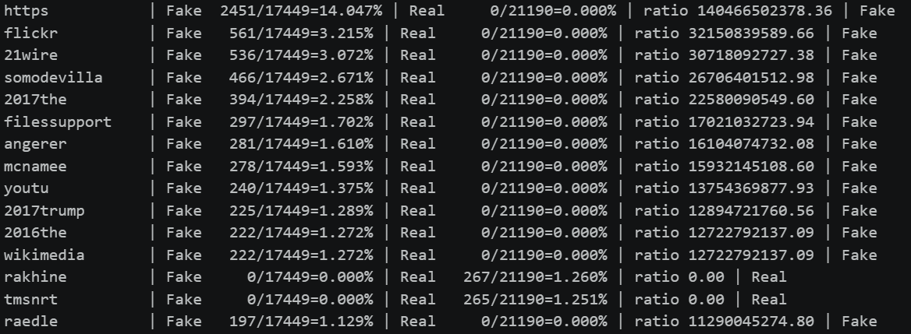

Slide 12
07 驗證
實際新聞測試：泛化能力驗證
以 4 篇模型「從未見過」的外部新聞，檢驗真實世界表現
文章 | 真實標籤 | RF 預測 | BERT 預測（信心）
BBC — Putin / Zelensky 停火談判 | Real | Real ✓ | REAL ✓
CNN — Trump DOJ | Real | Real ✓ | REAL ✓
假新聞 — Putin 地下城陰謀論 | Fake | Real（誤判）✗ | FAKE ✓
假新聞 — Trump 秘密島嶼 Deep State | Fake | Real（誤判）✗ | FAKE ✓
結果 BERT 四篇全部判斷正確；RF 對兩篇假新聞皆誤判為真，且機率落在 0.42–0.48（近乎隨機），顯示 TF-IDF 無法捕捉陰謀論文章在語意層面的風格特徵。
Reuters 偏差修正前後對照（BBC / CNN 真新聞判斷）
舊版 8,000 筆／2 epochs → 誤判 FAKE 99.5% ✗
新版 38,639 筆／3 epochs → 正確 REAL 99.9% ✓
結合 BERT 與傳統機器學習的假新聞偵測系統
8

Slide 13
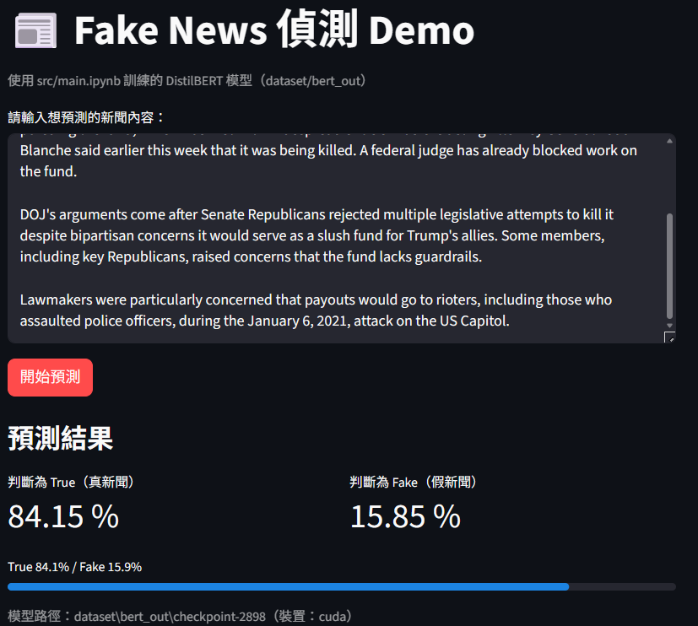

08 前端展示
直覺性使用模型
一鍵取得真/假判斷
結合 BERT 與傳統機器學習的假新聞偵測系統
8

Slide 14
09 結語
結論與未來展望
發現一 資料品質與偏差處理，比模型本身更關鍵
Reuters 標頭案例顯示，模型容易學到資料中隱藏的捷徑特徵；唯有審慎檢視並修正資料，才能訓練出真正具泛化能力的模型。
發現二 深度語義理解能力：DistilBERT 明顯優於 Random Forest
無論在測試集或真實世界新聞測試中，DistilBERT 皆展現更穩定、更高信心的判斷能力。
未來展望
擴充資料來源，涵蓋更多元的新聞媒體與語言（如中文假新聞）
結合情緒極性、可讀性等語言特徵，提供更完整的「信心百分比」說明
持續優化模型，強化對新型態假新聞手法的泛化能力

